Slide 1



TIẾNG VIỆT 1

Slide 2
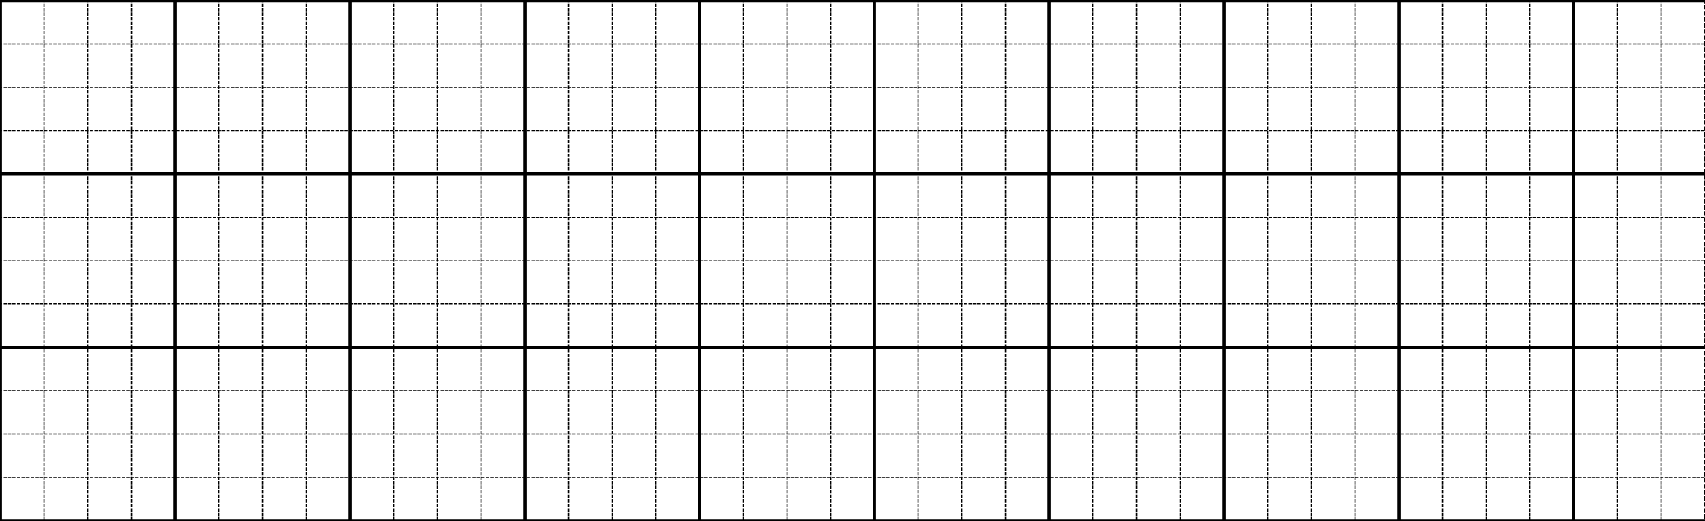
Viết
2
Em ω≥ vầng Ǉrăng sáng.
Notes:
Câu dài nên GV hướng dẫn viết bảng nhé

Slide 3
Em ω≥ vầng Ǉrăng sáng.
Notes:
Câu dài nên GV hướng dẫn viết bảng nhé

Slide 4
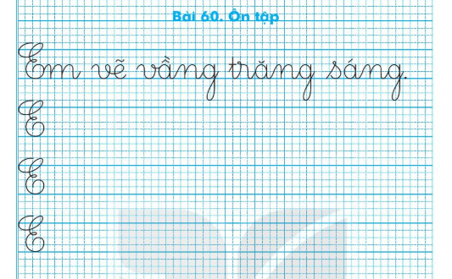
Viết vở
3

Slide 5

Quạ và đàn bồ câu

Slide 9

Quạ và đàn bồ câu

Slide 10

Bài học: Không nên tham lam và lười biếng.
Notes:
Thầy cô có thể sửa, thêm thắt nội dung nếu thấy chưa phù hợp nhé!

Slide 11





